Slide 1




Nhóm 1
THIẾT KẾ NHÀ THÔNG MINH SỬ DỤNG ESP32

Slide 2

Nội dung
1.Tổng quan đề tài
3.Thiết kế hệ thống
1.1 Khái niệm IoT
3.1 Sơ đồ khối chức năng
1.2 Khái niệm smart home
3.2 Sơ đồ khối nguyên lí + Mạch
1.3 Nguyên lí hoạt động của hệ thống IoT
3.3 Mô hình thực tế
2.Các tài nguyên sử dụng
2.1 Phần cứng
2.2 Giao thức
2.3 Các công cụ hỗ trợ

Slide 3



1.1 Khái niệm IoT
Internet vạn vật (IoT) là hệ thống kết nối các đồ vật và thiết bị thông qua cảm biến, phần mềm và các công nghệ khác, cho phép các đồ vật và thiết bị thu thập và trao đổi dữ liệu với nhau

Slide 4
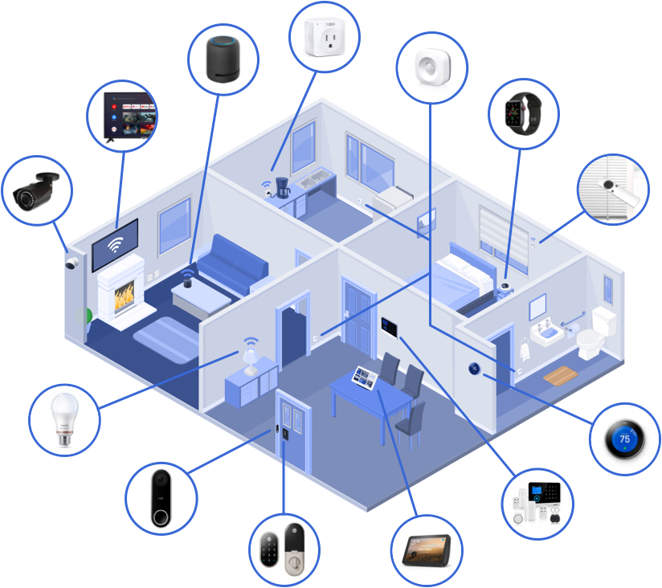
1.2 Khái niệm Smart home
Smart Home là một hệ thống tự động hoá thông minh trong ngôi nhà, cho phép người dùng điều khiển và quản lý các thiết bị điện tử, thiết bị gia dụng và hệ thống an ninh trong nhà thông qua mạng internet.

Slide 5


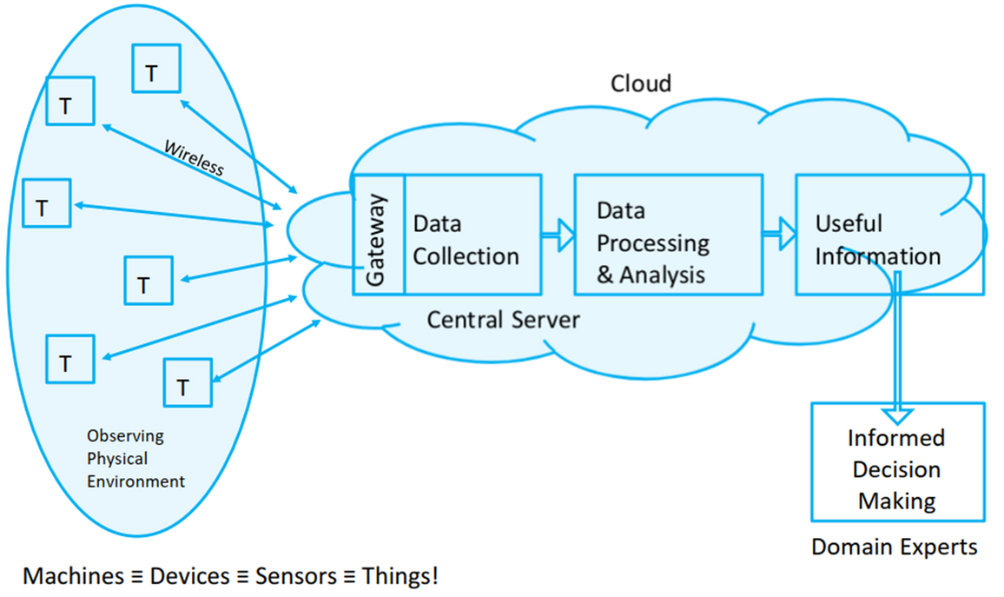

Nguyên lí hoạt động của hệ thống IoT
Một hệ thống IoT sẽ bao gồm 4 thành phần chính:
- Thiết bị hay còn được gọi là Things.
- Trạm kết nối hay cổng kết nối (Gateways).
- Hạ tầng mạng hay các điện toán đám mây (Network and cloud).
- Bộ phân tích và xử lý dữ liệu ( Services-creation and Solution Layers).

Slide 6


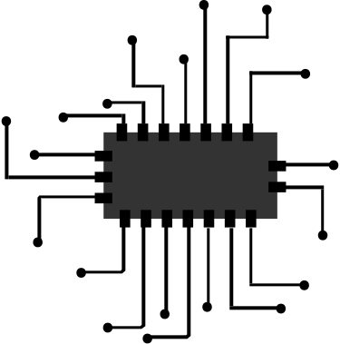
2.Các tài nguyên sử dụng trong hệ thống

Slide 7
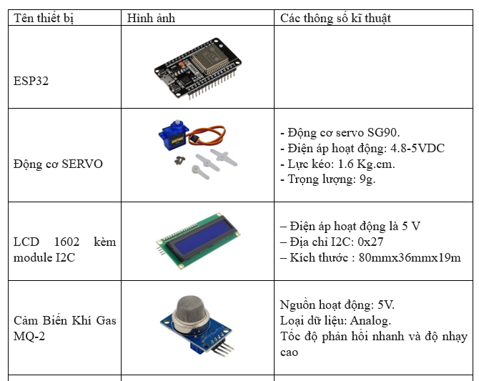
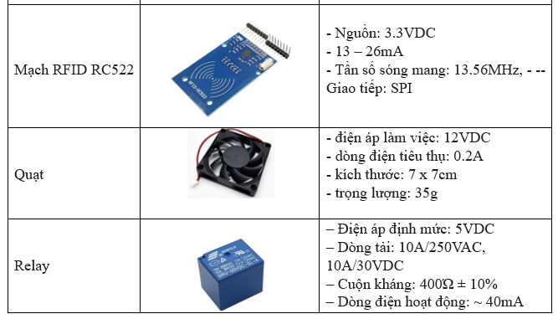
Device layer
2.1 Tài nguyên phần cứng

Slide 8
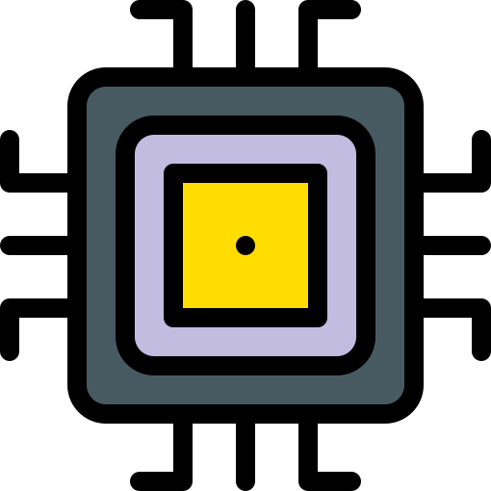
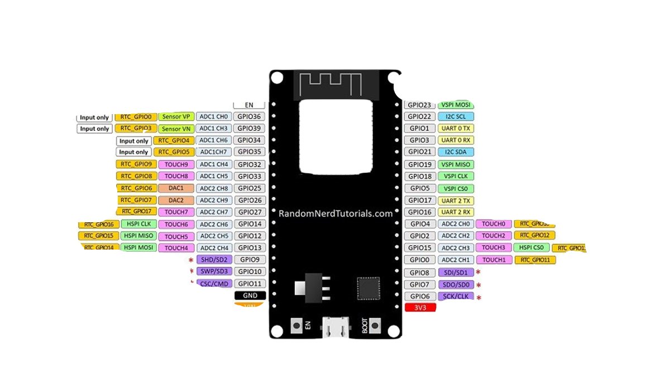
KIT STM32
THÔNG SỐ KỸ THUẬT
- Loại: Wifi + Bluetooth Module
- Cổng nạp: Micro
- Điện áp nguồn (USB): 5V DC
- Đầu vào/Đầu ra điện áp: 3.3V DC
- Vi điều khiển : Dual-Core 32-bit (ESP-WROOM-32)
- Hiệu suất: Lên đến 600 DMIPS
- Tần số: lên đến 240MHz
- Wifi: 802.11 B/g/n/E/I (802.11N @ 2.4 GHz lên đến 150 Mbit/S)
- Bluetooth: 4.2 BR/EDR BLE 2 chế độ điều khiển
- Bộ nhớ: 448 Kbyte ROM, 520 Kbyte SRAM, 6 Kbyte SRAM trên RTC và QSPI
- Chip USB-Serial: CP2102
- GPIO kỹ thuật số: 30 chân (một số chân chỉ làm đầu vào) cho phép kết nối với các cảm biến, bộ điều khiển và các thiết bị ngoại vi khác. Ngoài ra, nó còn tích hợp các giao tiếp như UART, SPI, I2C, ADC, DAC, PWM, và các chân GPIO hỗ trợ interrupt.

Slide 9

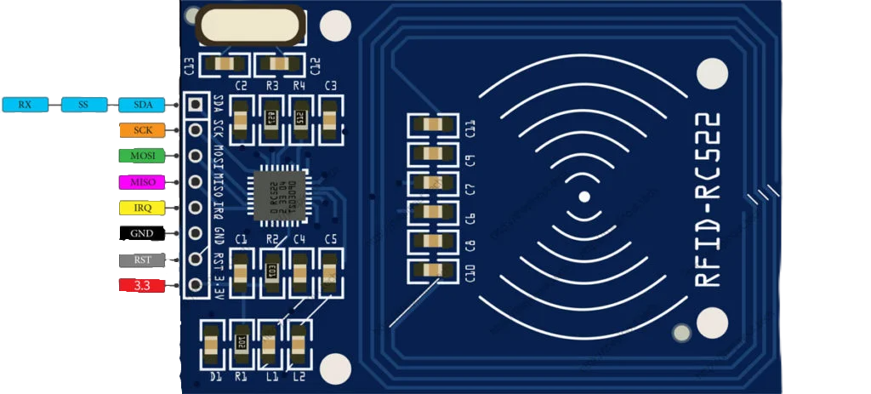

Module RFID-RC522
RC522 là Module RFID đa giao tiếp với Arduino và Vi điều khiển. RC522 còn gọi là MFRC-522 sản xuất bởi hãng vi điều khiển bán dẫn NFX. Module cho phép các nhà phát triển giao tiếp với các vi điều khiển dựa trên giao thức SPI, I2C và UART. Module RC522 hoạt động ở tần số 13.56 MHz và đọc và ghi thẻ UID / RFID. Các thẻ RFID giao tiếp được với module ở khoảng cách ngắn với tần số vô tuyến nhờ cảm ứng điện từ lẫn nhau.
Dùng để đọc và ghi dữ liệu cho thẻ NFC tần số 13.56mhz.

Slide 10
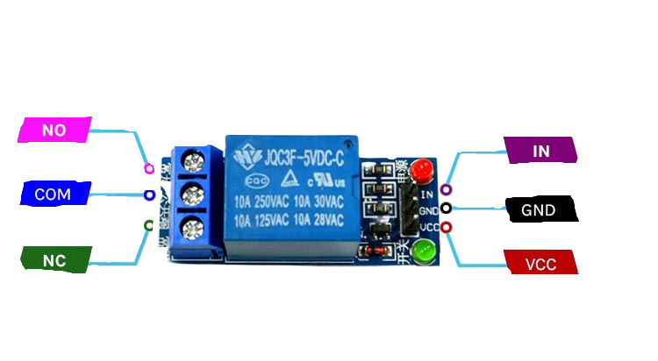
Relay 5V
THÔNG SỐ KĨ THUẬT:
- Điện áp hoạt động: 5V
- Dòng kích Relay: 5mA
- Kích thước: 43mm x 17.3mm x 17mm (dài x rộng x cao)
- Trọng lượng: 15g
Đầu vào:
- Điện áp nuôi : 5VDC /12VDC
- Tín hiệu vào điều khiển: 0V
+ Tín hiệu là 0: thì Relay đóng
+ Tín hiệu là 1 : thì Relay mở
Đầu ra:
- Tiếp điểm relay 220V 10A
- NC : Thường đóng
- NO: Thường mở
- COM: Chân chung
Ký hiệu nguồn:
- VCC, GND là nguồn nuôi Relay
- In là chân tín hiệu điều khiển

Slide 11
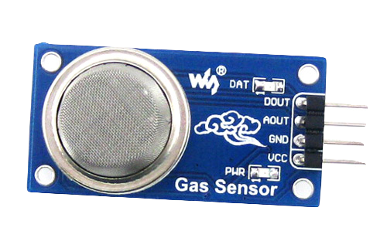

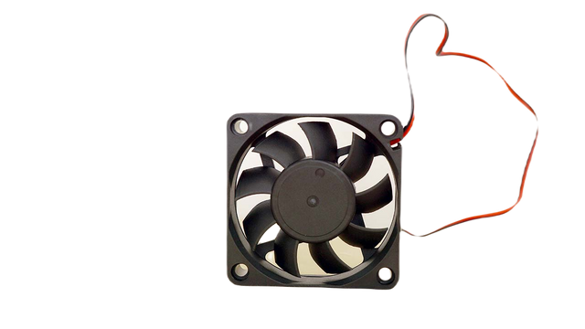
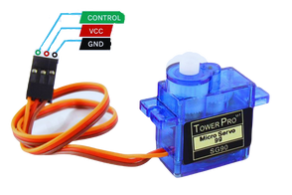
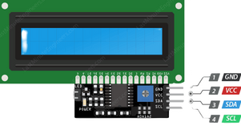
Module MQ2
phát hiện các khí có thể gây cháy
THÔNG SỐ KĨ THUẬT:
- Điện áp hoạt động: 5V
- Dòng kích Relay: 5mA
- Kích thước: 43mm x 17.3mm x 17mm (dài x rộng x cao)
- Trọng lượng: 15g
Đầu vào:
- Điện áp nuôi : 5VDC /12VDC
- Tín hiệu vào điều khiển: 0V
+ Tín hiệu là 0: thì Relay đóng
+ Tín hiệu là 1 : thì Relay mở
Đầu ra:
- Tiếp điểm relay 220V 10A
- NC : Thường đóng
- NO: Thường mở
- COM: Chân chung
Ký hiệu nguồn:
- VCC, GND là nguồn nuôi Relay
- In là chân tín hiệu điều khiển
Các thành phần còn lại

Slide 12
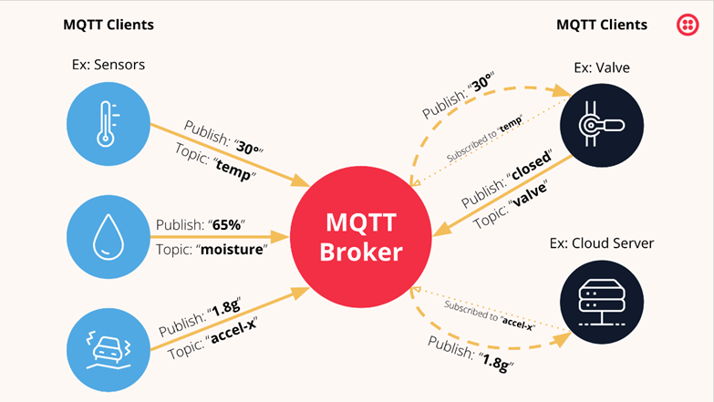
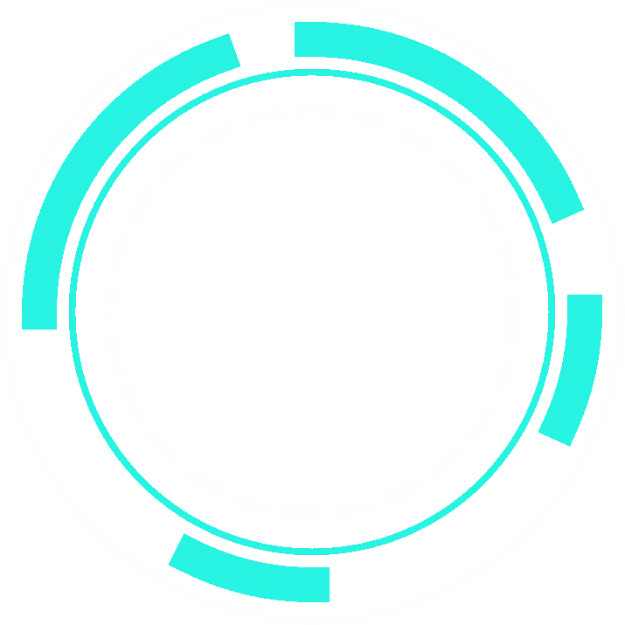
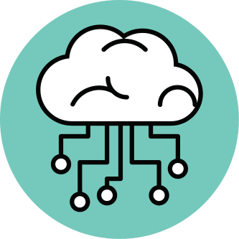
S layer
2.2 Giao thức MQTT
Message Queue Telemetry Transport : là một giao thức truyền thông điệp (message) theo mô hình publish/subscribe , sử dụng băng thông thấp, độ tin cậy cao và có khả năng hoạt động trong điều kiện đường truyền không ổn định.. MQTT là một giao thức nhắn tin gọn nhẹ được thiết kế để liên lạc nhẹ giữa các thiết bị và hệ thống máy tính.

Slide 13

2.3 Công cụ hỗ trợ
PlatformIO là mội plugin có khả năng lập trình Arduino/ ARM mbed nó hỗ trợ tới hơn 250 board khác nhau.

Slide 14
2.3 Công cụ hỗ trợ
Điểm nổi bật của PlatformIO
-Hỗ trợ nhiều nền tảng: PlatformIO hỗ trợ hơn 800 board khác nhau, bao gồm các board Arduino phổ biến như Uno, Mega, ESP8266, ESP32, cũng như các board từ các nhà sản xuất khác như NXP, STMicroelectronics,
-Tích hợp với nhiều IDE phổ biến: PlatformIO có thể được tích hợp với các IDE phổ biến như Visual Studio Code, Atom, Sublime Text,
-Hỗ trợ nhiều ngôn ngữ lập trình: PlatformIO hỗ trợ nhiều ngôn ngữ lập trình nhúng phổ biến như C/C++, Python, Lua, MicroPython, v.v.
-Quản lý thư viện mạnh mẽ: PlatformIO cung cấp một hệ thống quản lý thư viện mạnh mẽ giúp bạn dễ dàng cài đặt và cập nhật các thư viện cần thiết cho dự án của mình.
-Cộng đồng hỗ trợ tích cực:

Slide 15
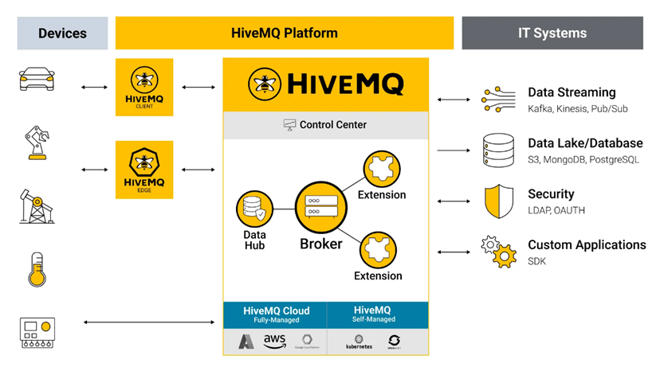
2.3 Công cụ hỗ trợ
HiveMQ : HiveMQ là một nền tảng phần mềm được thiết kế để quản lý và triển khai các ứng dụng IoT (Internet of Things) dựa trên giao thức MQTT.

Slide 16

2.3 Công cụ hỗ trợ
HiveMQ cung cấp các tính năng mạnh mẽ như:
-Quản lý kết nối: HiveMQ cho phép quản lý hàng triệu kết nối từ các thiết bị IoT khác nhau một cách hiệu quả.
-Đảm bảo tính khả dụng và tin cậy: HiveMQ cung cấp các tính năng như đám mây đa kênh và sao lưu cho phép triển khai hệ thống IoT có sẵn và luôn sẵn sàng.
-Bảo mật: HiveMQ cung cấp các tính năng bảo mật như xác thực, mã hóa và kiểm soát quyền truy cập, giúp đảm bảo an toàn cho dữ liệu trong hệ thống IoT.
-Mở rộng: HiveMQ được thiết kế để dễ dàng mở rộng, cho phép triển khai các hệ thống IoT có quy mô lớn và đáp ứng được các yêu cầu tăng trưởng.

Slide 17
3. Thiết kế hệ thống

Slide 18
Các tính năng chính
Kết nối wifi, mặc định là chế độ auto
Auto là trời tối bật 2 đèn trong nhà
Nhiệt độ trên 30 độ bật quạt phòng khách
nồng độ khí gas trên 20% bật quạt bếp, dưới 5% thì tắt bếp.
Bấm 1 trong 4 nút đk thiết bị, chế độ chuyển sang manual
Bấm nút 35, chuyển sang chế độ auto
điều khiển thiết bị thông qua MQTT

Slide 19
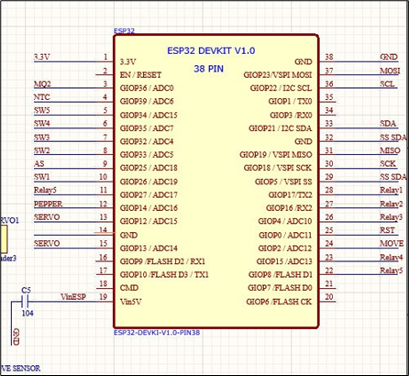
Sơ đồ khối nguyên lí
Khối Vi điều khiển ESP32

Slide 20
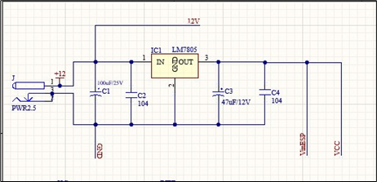
Khối nguồn hệ thống

Slide 21
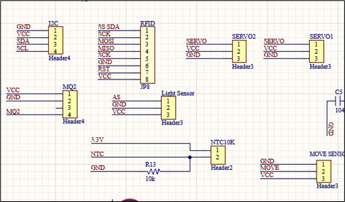
Khối cảm biến

Slide 22
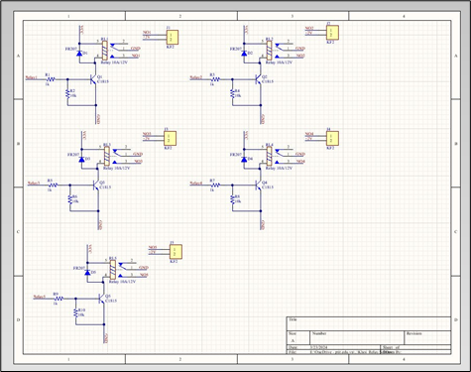
Khối Relay

Slide 23
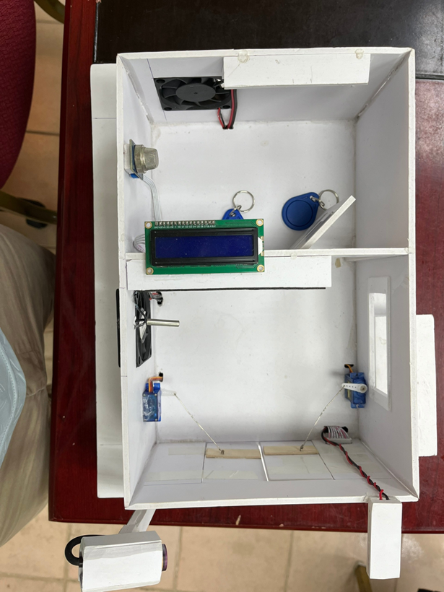
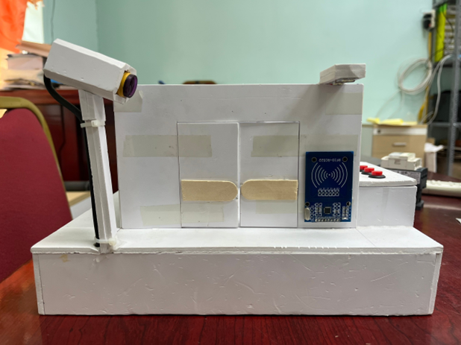
Mô hình thực tế

Slide 24




